Slide 1
第一单元 圆
欣 赏 与 设 计
WWW.PPT818.COM

Slide 2
课前准备
学习重点：欣赏基本图形构成的美丽图案，会用基本图形及所学过的数学方法设计图案。
教学分析
学习难点：会用基本图形及所学的数学方法设计图案。
学习方法：先让学生观察图形的组成，然后再按要求画出图形。在此基础上再进一步引导学生分析、了解图案的设计过程。
学具准备：多媒体课件、答题纸、圆规、直尺。

Slide 3
教学内容
点我喔
01
情景引入
03
巩固扩展
02
互动新授
04
课堂小结

Slide 4
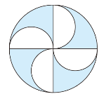
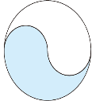
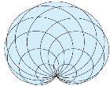
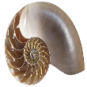
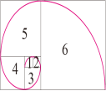
情景引入
你能说一说看到这些图案的感受吗？
风车图
太极图
心脏线
螺旋线

Slide 5
互动新授
这些图案是怎样形成的？
太极图中有1个大圆和2个小的半圆……
风车图是由1个大圆和4个相同的小的半圆组成的。

Slide 6
互动新授
看一看，下面的图案是怎样画出来的？试着画一画。

Slide 7
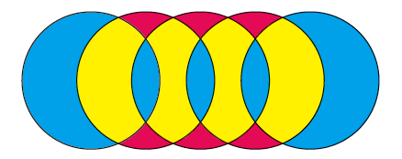
互动新授
你能画出下面的图案吗？再设计一个有趣的图案与同伴交流。

Slide 8
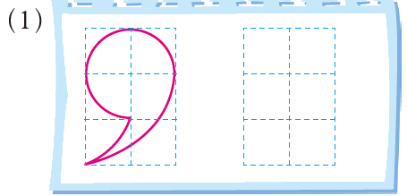
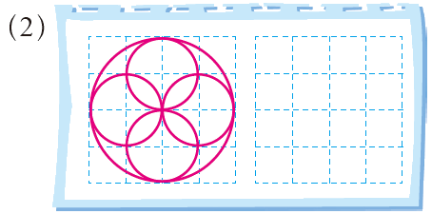
巩固扩展

Slide 9
巩固扩展
(1)先画逗号右下角上边的弧线，也就是圆的四分之一；再画一个圆的四分之三是逗号上面的部分；最后画圆的四分之一是逗号左下面的弧线。

Slide 10
巩固扩展
(2)先用圆规画一个大圆；然后分别画两条互相垂直的直径，再以大圆的半径为小圆的直径在水平方向并排画两个小圆；以同样的半径在竖直方向并排画两个小圆。

Slide 11
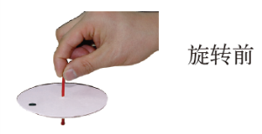
巩固扩展
痕迹是一个圆。

Slide 12
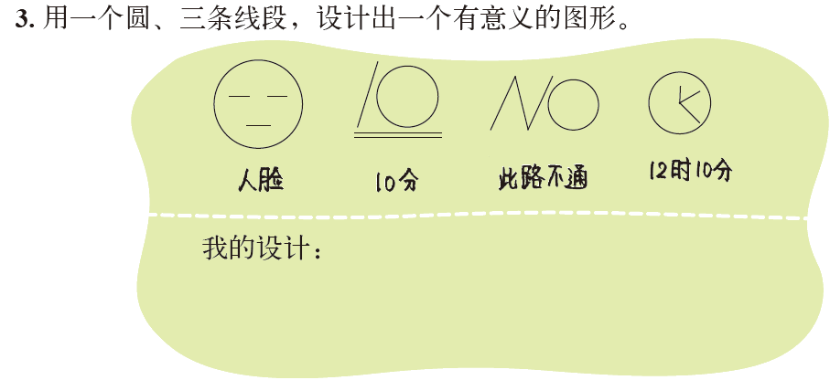
巩固扩展

Slide 13
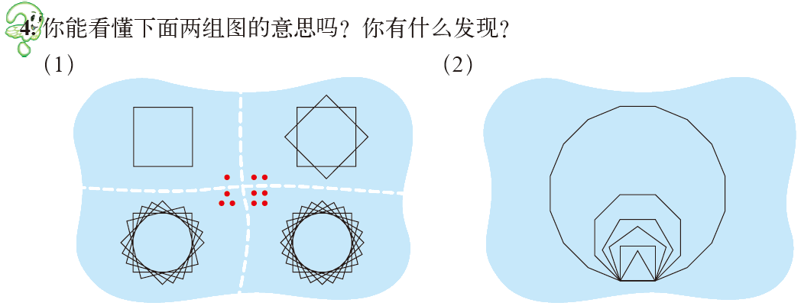
巩固扩展

Slide 14
课堂小结
基本图形：圆或圆的一部分
简单图形经过平移、旋转或对称就得到美丽复杂的图案
美丽复杂图案的设计

Slide 15
谢谢观看

